Slide 1
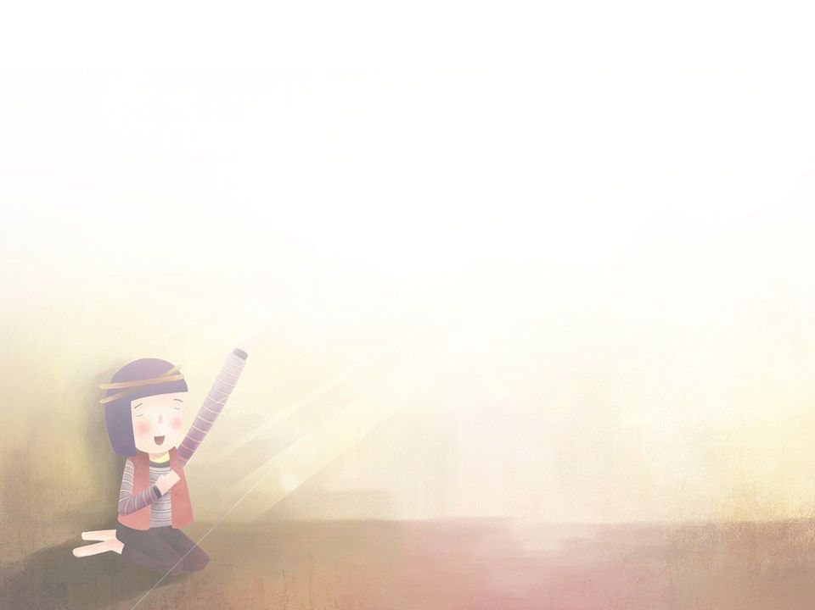
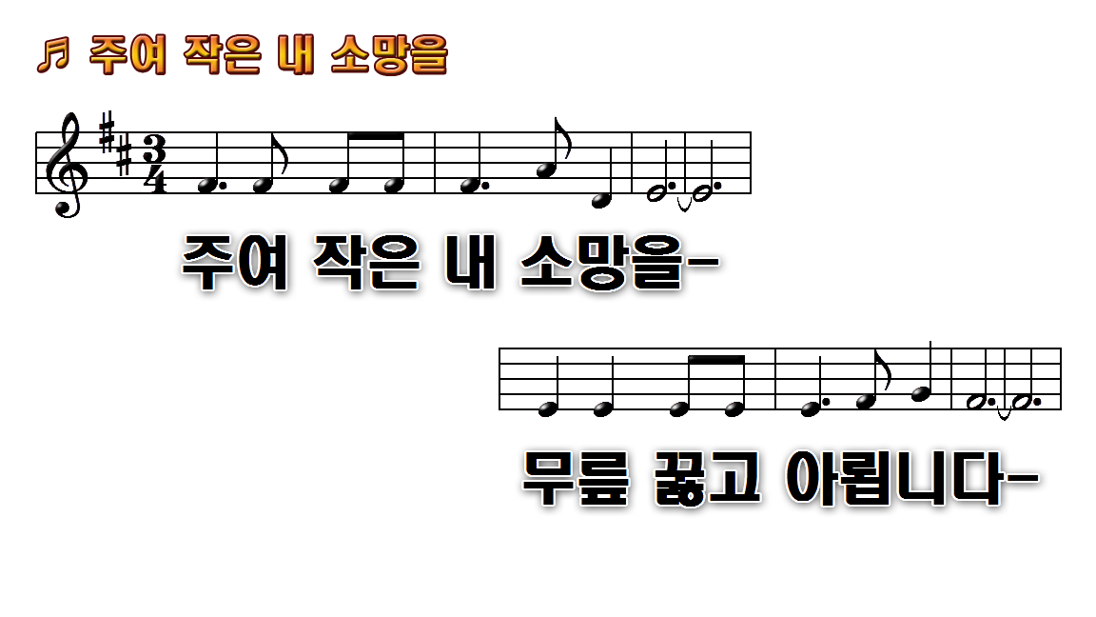
1.주여 작은 내 소망을
7.고요 중에 기다려요
9.내가 주를 따를래요 주님만을

Slide 2
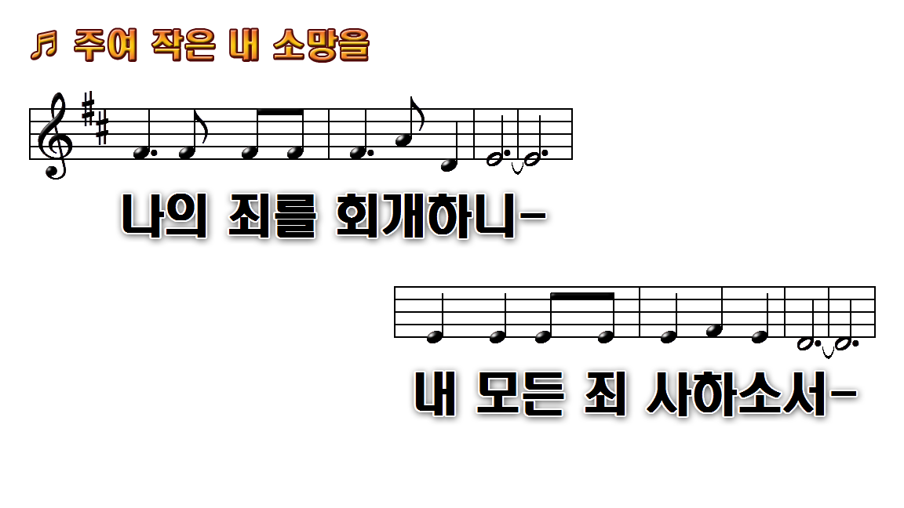
1.주여 작은 내 소망을
7.고요 중에 기다려요
9.내가 주를 따를래요 주님만을

Slide 3
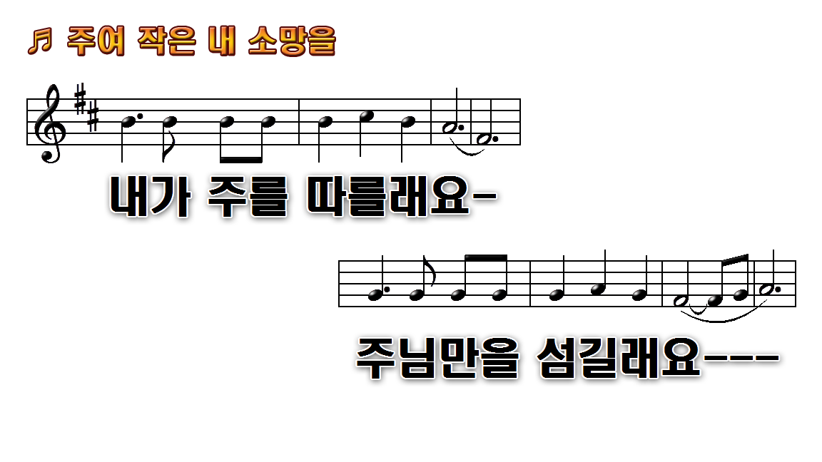
1.주여 작은 내 소망을
7.고요 중에 기다려요
9.내가 주를 따를래요 주님만을

Slide 4
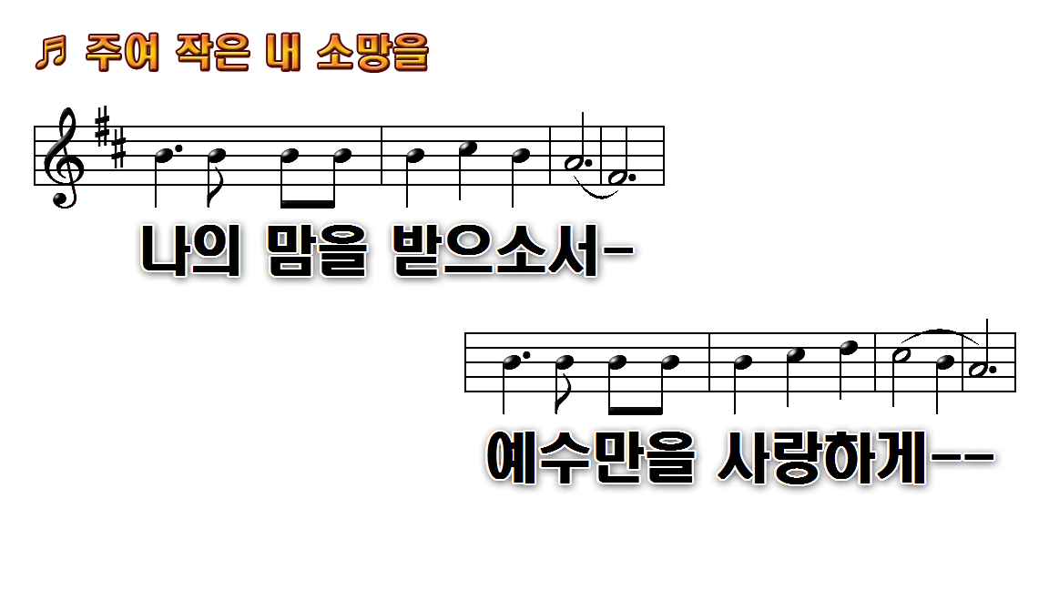
1.주여 작은 내 소망을
7.고요 중에 기다려요
9.내가 주를 따를래요 주님만을

Slide 5
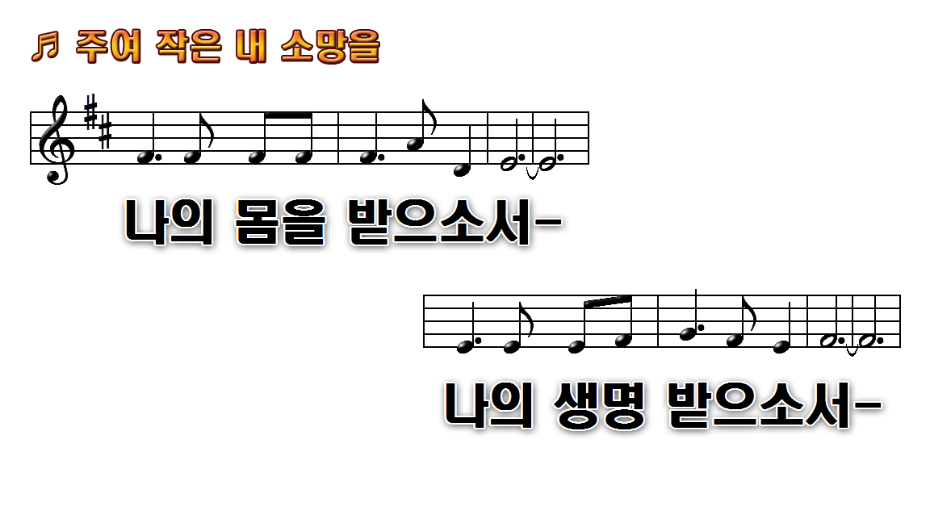
1.주여 작은 내 소망을
7.고요 중에 기다려요
9.내가 주를 따를래요 주님만을

Slide 6
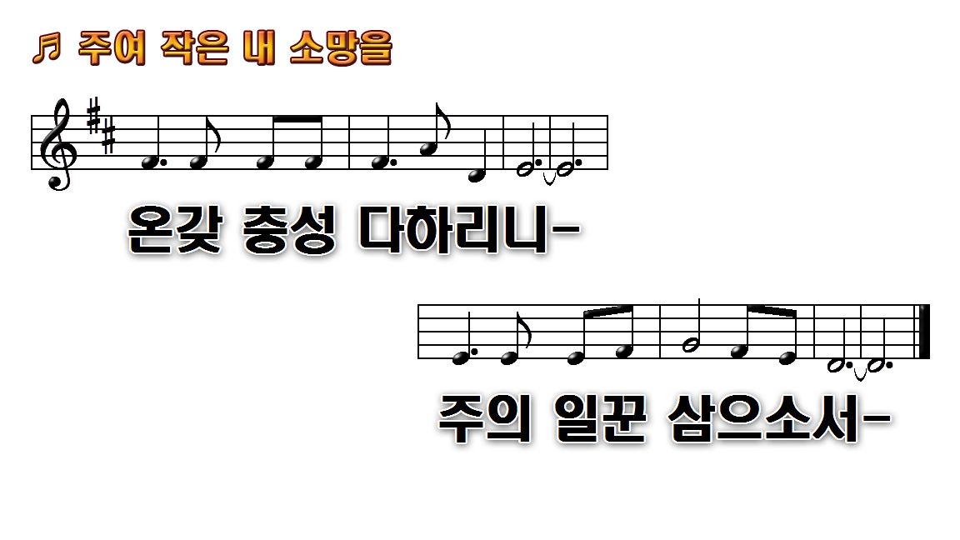
1.주여 작은 내 소망을
7.고요 중에 기다려요
9.내가 주를 따를래요 주님만을

Slide 7
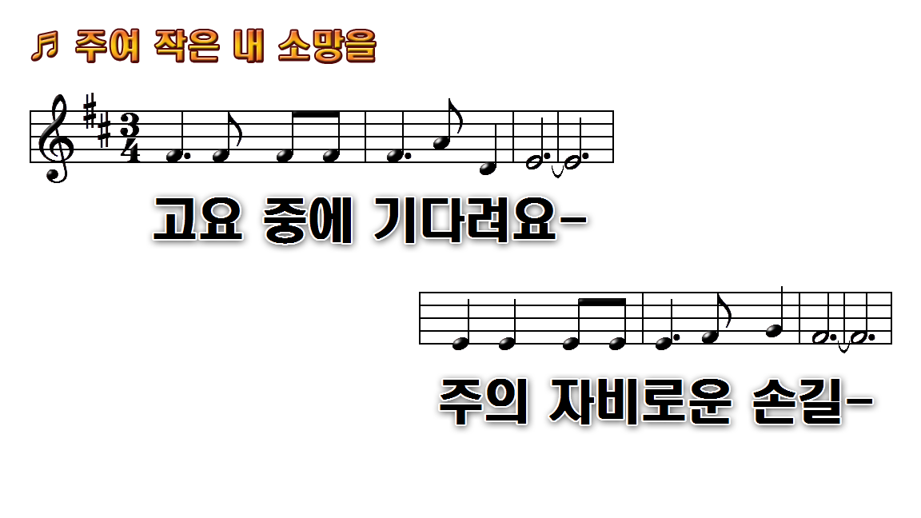
1.주여 작은 내 소망을
7.고요 중에 기다려요
9.내가 주를 따를래요 주님만을

Slide 8
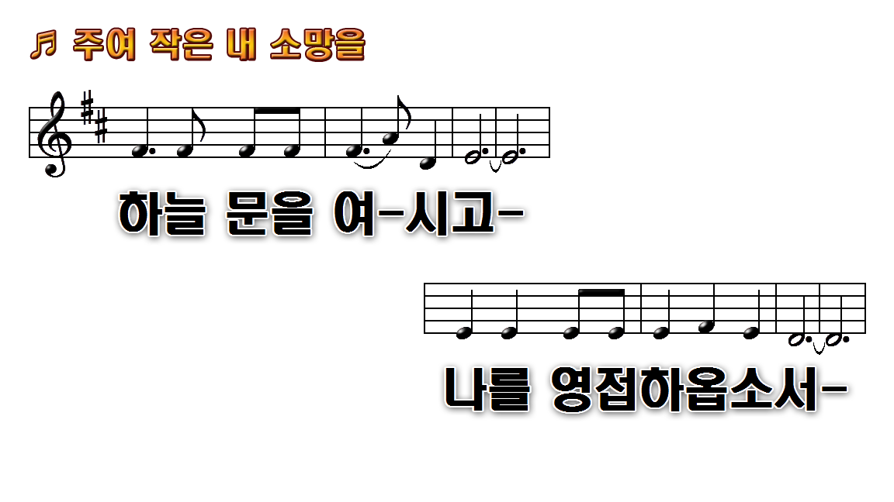
1.주여 작은 내 소망을
7.고요 중에 기다려요
9.내가 주를 따를래요 주님만을

Slide 9
1.주여 작은 내 소망을
7.고요 중에 기다려요
9.내가 주를 따를래요 주님만을

Slide 10
1.주여 작은 내 소망을
7.고요 중에 기다려요
9.내가 주를 따를래요 주님만을

Slide 11
1.주여 작은 내 소망을
7.고요 중에 기다려요
9.내가 주를 따를래요 주님만을

Slide 12
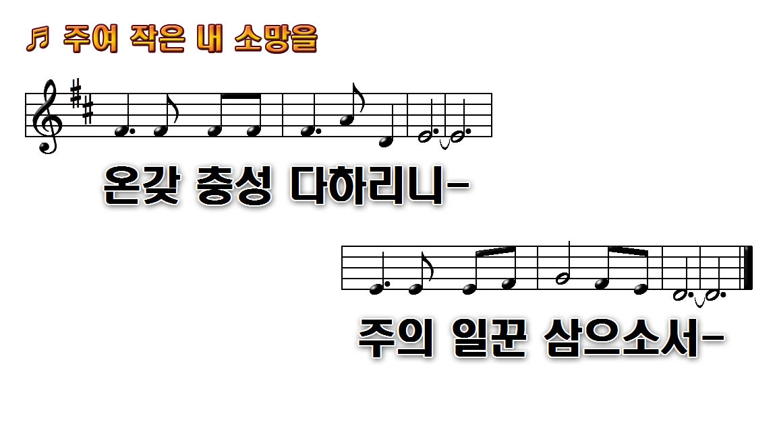
1.주여 작은 내 소망을
7.고요 중에 기다려요
9.내가 주를 따를래요 주님만을

